Slide 1
UN'AVVENTURA DI RUOLO
SKARHEIM
L'Eredità di Daven
Le vostre scelte. Un mondo vivo.
Una storia ancora da scrivere.
IL MONDO REAGISCE.
FANTASY
SURVIVAL
INTRIGHI
PRESENTAZIONE DELLA CAMPAGNA

Slide 2
01 / LA CAMPAGNA
Una storia di scelte e conseguenze
L'Eredità di Daven si svolge nel mondo di Skarheim, tra mito, rischio e politica.
Fantasy medievale
Ombre e sopravvivenza
Intrighi e libertà
Un mondo originale ispirato all'immaginario e alle leggende norrene.
Horror, risorse da gestire e decisioni che possono avere un costo.
Le scelte dei personaggi guidano la trama e ne determinano gli sviluppi.
Non siete qui per seguire una trama già scritta: siete qui per darle forma.
SKARHEIM / L'EREDITÀ DI DAVEN
02

Slide 3
02 / PRIMA DI INIZIARE
Temi e tono della campagna
La campagna affronta contenuti che potrebbero risultare intensi o delicati.
UNA STORIA SENZA RISPOSTE SEMPLICI
AVVISO CONTENUTI
Le decisioni potrebbero non avere una soluzione giusta o sbagliata e le conseguenze non saranno sempre prevedibili.
Violenza fisica, mentale, sessuale e verbale; horror; intrighi politici; situazioni moralmente complesse.
Il fantasy medievale è personalizzato per il tema della campagna, insieme a elementi survival e gestionali.
SKARHEIM / L'EREDITÀ DI DAVEN
03

Slide 4
03 / AL TAVOLO
Rispetto e spazio per tutti
Regole semplici per proteggere l'esperienza condivisa.
Rispetto durante il roleplay
Ascoltare senza interrompere
Non schernire né deridere chi interpreta o interagisce con il mondo.
Aspetta che il master o gli altri giocatori concludano la descrizione o l'interazione.
Partecipazione per tutti
Scherzare, senza rovinare la scena
Alza la mano se vuoi intervenire senza interrompere: il master ti darà spazio.
Le battute sono benvenute, finché non compromettono la sessione o il divertimento altrui.
SKARHEIM / L'EREDITÀ DI DAVEN
04

Slide 5
03 / AL TAVOLO
Fiducia, salute e correttezza
La collaborazione viene prima della competizione tra giocatori.
Dubbi e decisioni
Rispetto delle decisioni
Per regole e situazioni, chiedi al master: a lui spettano approvazioni, interpretazioni e veti.
Le decisioni del master vanno rispettate, anche quando non coincidono con le aspettative.
La vita privata viene prima
Tiri di dado trasparenti
Se ti ammali, dai priorità alla salute e alla guarigione. Il gioco può aspettare.
È vietato falsificare, alterare o modificare il risultato di un tiro.
SKARHEIM / L'EREDITÀ DI DAVEN
05

Slide 6
04 / I GIOCATORI
Il personaggio è più della scheda
Il passato e le scelte dei personaggi avranno un peso nella storia.
Le vostre azioni muovono la trama
Interpretare è al centro
Le decisioni dei giocatori influenzeranno in larga parte lo sviluppo della campagna.
Il gioco di ruolo è incoraggiato. Le statistiche sono linee guida, non l'unico modo di leggere il personaggio.
Le regole si imparano giocando
Costruire un background
Non serve conoscere il sistema a memoria: giocatori esperti saranno disponibili ad aiutare.
È richiesto per ogni personaggio; può essere individuale o condiviso, sempre coinvolgendo il master.
SKARHEIM / L'EREDITÀ DI DAVEN
06

Slide 7
05 / IL MASTER
Il master gioca con voi
Non è un avversario: il suo ruolo è far vivere un'esperienza coinvolgente.
Sfide, non una gara a eliminare
Una storia condivisa
Il master mette i personaggi davanti a situazioni significative: non ha come obiettivo ucciderli.
Il mondo reagisce alle vostre azioni; il master non impone una trama prestabilita.
Spazio e ascolto
Disponibilità e presenza
Tutti avranno l'opportunità di esprimersi e di approfondire il proprio background.
Il master è disponibile per dubbi e chiarimenti e sarà presente alle sessioni, salvo imprevisti.
SKARHEIM / L'EREDITÀ DI DAVEN
07

Slide 8
06 / IL MONDO
Skarheim è un mondo vivo
Ogni scelta può lasciare traccia, anche quando sembra irrilevante.
Le persone incontrate, i conflitti affrontati e le decisioni prese cambieranno ciò che accadrà.
UNA STORIA GIÀ IN MOVIMENTO
La campagna è anche conseguenza di avventure già vissute a Skarheim.
ISPIRAZIONE, NON COPIA
Miti e leggende norrene sono un punto di partenza: questa è una reinterpretazione.
La nostra storia non è una riproduzione delle leggende.
SKARHEIM / L'EREDITÀ DI DAVEN
08

Slide 9
07 / PERSONAGGI E RISORSE
Interpretare. Scegliere. Amministrare.
Il gioco può mettere alla prova sia le convinzioni sia le risorse dei personaggi.
Gioca qualcuno di diverso
Le risorse non sono infinite
Non aver paura di interpretare caratteristiche, convinzioni e personalità lontane dalle tue: immedesimarsi fa parte del gioco.
Ricchezze e approvvigionamenti potrebbero essere limitati: gestirli farà parte dell'esperienza.
1 MONETA D'ORO (MO) = 1 PASTO
SKARHEIM / L'EREDITÀ DI DAVEN
09

Slide 10
08 / CONFLITTO
Il combattimento non è la risposta automatica
Gli scontri non sono il fulcro dell'avventura e molti saranno evitabili.
Se cerchi una campagna in cui si combatte a ogni sessione, questa potrebbe non fare per te.
Dialogo
Capire le ragioni degli altri.
Diplomazia
Cercare un accordo.
Le vostre scelte possono portare allo scontro — oppure evitarlo.
Inganno e altre vie
Un conflitto può avere più soluzioni.
SKARHEIM / L'EREDITÀ DI DAVEN
10

Slide 11
09 / SISTEMA DI GIOCO
D&D 3.5, con regole su misura
La campagna usa una versione personalizzata e collaudata nel tempo.
D20 System
Regole homebrew
Manuali come guida
Il sistema di gioco di riferimento.
Regole personalizzate saranno presentate durante la campagna.
Le regole ufficiali non sono intoccabili: conta l'approvazione del master.
Power play fortemente sconsigliato: l'obiettivo è giocare insieme.
SKARHEIM / L'EREDITÀ DI DAVEN
11

Slide 12
10 / MATERIALI DI GIOCO
Manuali consentiti
Il materiale ufficiale è disponibile: non serve acquistare manuali.
SISTEMI AMMESSI
PRIMA DI USARLI
D&D 3.5
Pathfinder
Ogni opzione va approvata dal master, soprattutto se entra in conflitto con le regole personalizzate.
I manuali sono già in possesso del master.
SKARHEIM / L'EREDITÀ DI DAVEN
12

Slide 13
11 / OCCORRENTE
Cosa portare alla sessione
Poche cose pratiche per essere pronti a giocare.
Scrivere e correggere
SET DI DADI
Una matita
Una gomma
Un quaderno o un dispositivo per gli appunti
d20
d100
d12
d10
d8
d6
d4
Totale: 7 dadi
SKARHEIM / L'EREDITÀ DI DAVEN
13

Slide 14
12 / PUNTI E COSTI
La classifica e la cassa comune
Due aspetti pratici da conoscere prima dell'inizio.
1 punto a sessione
Contributo di 1 €
A fine sessione, ogni giocatore assegna 1 punto a chi, secondo lui, ha interpretato meglio il proprio personaggio. I punti formeranno la classifica finale.
Oltre al pagamento della sala, si verserà 1 € per sessione in una cassa comune.
A fine campagna: buoni negozio distribuiti secondo la classifica.
SKARHEIM / L'EREDITÀ DI DAVEN
14

Slide 15
IL MONDO VI ASPETTA
Skarheim reagirà alle vostre scelte.
Il master fornirà il mondo.
Voi deciderete cosa farne.
SKARHEIM / L'EREDITÀ DI DAVEN

Slide 16

13 / IL CONTINENTE
Le città di Skarheim
Un continente segnato da città con storie e destini diversi.
CITTÀ PRINCIPALI
Meridion
Il potere imperiale
Kagen
La città ricostruita
Hartak-Kar
La più grande del continente
Tar-Kees
Oltre i Denti di Drago
Juvas
Protetta da Astrid
SKARHEIM / L'EREDITÀ DI DAVEN
16

Slide 17
14 / LE CITTÀ
Meridion: imperi e reggenze
Da monarchia dei Rúnar a potenza guidata dalla Regina Nera.
La monarchia dei Rúnar
Gray, il vampiro millenario
Meridion nacque come monarchia assoluta. Le città del continente, tranne Tar-Kees, erano regni vassalli. Divenne celebre per la forza militare e per i numerosi incantatori arcani.
Circa 300 anni fa caddero i Rúnar. Gray instaurò una tirannia durata dieci anni, sconvolgendo gli equilibri politici e geografici. Un gruppo di eroi lo sconfisse dopo una lunga battaglia.
Ottant’anni di reggenza
Brunilda, la Regina Nera
Dopo la sconfitta di Gray, Meridion rimase una monarchia sotto un regime di reggenza, che lentamente fallì.
Brunilda instaurò un regime neutrale e riportò Meridion agli antichi splendori. È salita al trono 200 anni fa.
SKARHEIM / L'EREDITÀ DI DAVEN
17

Slide 18
14 / LE CITTÀ
Kagen: presagi, gemme e rovine
L’antica rivale di Meridion porta ancora i segni di una catastrofe.
Una città capace di opporsi
Le gemme viola
Kagen fu l’unica a contrastare Meridion sotto i Rúnar. I suoi Vǫlva predissero la fine del mondo per mano degli incantatori arcani.
Nel sottosuolo furono scoperte pietre capaci di annullare magia e incantesimi. Si narra che gli incantatori morissero prima ancora di avvicinarsi.
La distruzione e la ricostruzione
Circa 300 anni fa una catastrofe annientò la città e lasciò un enorme cratere. La leggenda attribuisce la distruzione a un incantesimo potentissimo, non a un evento naturale. Da circa 100 anni Kagen è in lenta ricostruzione.
SKARHEIM / L'EREDITÀ DI DAVEN
18

Slide 19
14 / LE CITTÀ
Hartak-Kar: dalla città satellite alla repubblica
La città più grande del continente ha cambiato più volte il proprio rapporto con il potere.
Una città sotto l’imperatore
La rivendicazione d’indipendenza
Fondata dai Rúnar come satellite di Meridion, era governata da un Granduca nominato direttamente dall’imperatore.
Durante l’assenza del vero imperatore si allontanò dal ruolo di città satellite e rivendicò la propria indipendenza.
Il ritorno sotto Brunilda
L’ordinamento attuale
Duecento anni fa riconobbe Brunilda come unica e vera imperatrice e tornò a essere sua sottoposta.
Oggi è una repubblica: San Cuthberth non riconosce Brunilda come legittima imperatrice.
SKARHEIM / L'EREDITÀ DI DAVEN
19

Slide 20
14 / LE CITTÀ
Tradizione e fede: Tar-Kees e Juvas
Due città con identità forti, ma radicate in storie molto diverse.
Tar-Kees
Juvas
È l’unica città oltre i Denti di Drago. Non ha mai abbandonato il culto degli Dei Antichi e le proprie usanze.
Il re viene ancora scelto attraverso un combattimento. Tar-Kees è rimasta estranea agli intrighi politici e alle grandi guerre.
I suoi guerrieri, i Kees, sono celebri navigatori e razziatori.
Nata come piccola città in una vasta valle sotto i Rúnar, crebbe quando la dea Astrid vi fondò la propria chiesa e le accordò protezione.
È diventata uno dei centri più importanti, sviluppati e ricchi del mondo conosciuto.
Non riconosce Brunilda come sovrana legittima per le leggi di Astrid, ma le due potenze non sono in conflitto.
SKARHEIM / L'EREDITÀ DI DAVEN
20

Slide 21
15 / FAZIONI
Le forze che muovono il continente
Circoli druidici, reti criminali, mercenari e culti competono nell’ombra.
Circolo del Lupo Bianco
Circolo del Cervo
Luogo sconosciuto, nelle regioni settentrionali.
Oltre la catena dei Denti di Drago.
Circolo del Corvo
La Mano Nera
Nelle foreste nei pressi di Hartak-Kar.
Organizzazione criminale a cellule, presente nelle città principali.
La Legione Perduta
I Cavalieri del Vuoto
Pirati e mercenari senza affiliazione politica, spietati e assetati di sangue.
Discendenti del primo regno di Kagen, tramandano l’odio per la magia arcana.
Le Sciarpe Verdi
Il Culto dei Gamall
Organizzazione secolare di spie e infiltratori.
Culto nomade degli Dei Antichi, in contrasto con il culto dei Nuovi Dei.
SKARHEIM / L'EREDITÀ DI DAVEN
21

Slide 22
16 / PANTHEON
I Nuovi Dei
Le divinità che hanno ridefinito fede e potere nel continente.
Le divinità
Astrid — Dea del bene, della luce e della vita.
Kelsie — Dea della natura e degli elementi.
Daven — Dio della luna, delle ombre e dei sussurri.
San Cuthberth — Dio della legge.
Brunilda — Dea della morte.
Grunilda — Protettrice della natura e figlia di Kelsie.
SKARHEIM / L'EREDITÀ DI DAVEN
22

Slide 23
16 / PANTHEON
Gli Dei Antichi
Divinità di potere, conoscenza, magia e inganno.
Le divinità
Thor — Dio dei fulmini e della guerra.
Odino — Padre degli Dei.
Freya — Dea della magia e protettrice di Midgard.
Loki — Dio delle malefatte e degli inganni.
Hela — Dea degli inferi e custode di Helheim.
Mimir — Dio della conoscenza e degli artigiani.
SKARHEIM / L'EREDITÀ DI DAVEN
23

Slide 24
16 / PANTHEON
Custodi ed entità divine
Guardiani dei regni, emissari e capostormi dei draghi.
Custodi e figure
Capostormi dei draghi
Heimdall — Custode di Asgard.
Beledros — Capostormo dei draghi verdi.
Jörmungandr — Custode di Yggdrasil.
Ugin — Capostormo dei draghi rossi.
Fenrir — Figlio di Loki.
Volt — Capostormo dei draghi blu.
Valchirie — Custodi dei Nove Regni.
Drakonis — Capostormo dei draghi neri.
Surtr — Guardiano di Muspelheim.
Ragnar — Berserker ed emissario degli Dei.
Glacius — Capostormo dei draghi bianchi.
SKARHEIM / L'EREDITÀ DI DAVEN
24

Slide 25
UN NUOVO CAPITOLO
E ora, l'avventura.
Il mondo di Skarheim è sull'orlo di un cambiamento.
Le scelte che farete e i legami che stringerete
scriveranno il destino di chi vi sta accanto.
LA VOSTRA STORIA COMINCIA ORA
SKARHEIM / L'EREDITÀ DI DAVEN • 25

Slide 26
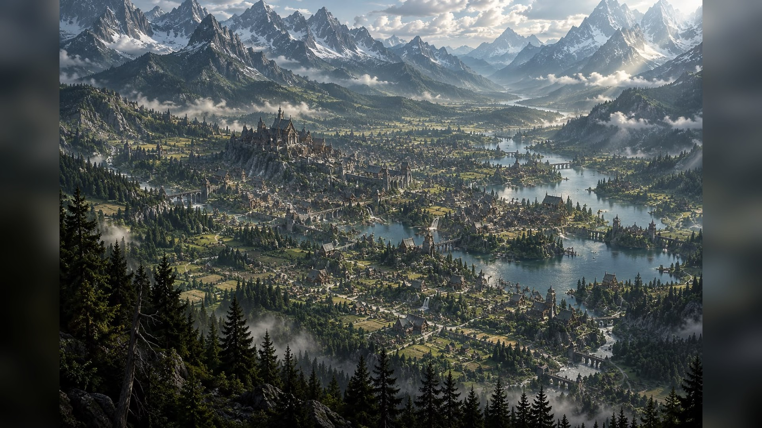

Slide 27
ORA TOCCA A VOI
La storia è vostra.
Il lavoro è pericoloso.
La paga è misera.
Ma questo... lo sapevate già.
Che la fortuna vi assista.
Scegliete la vostra strada. Il prossimo capitolo lo scriverete voi.
SKARHEIM / L'EREDITÀ DI DAVEN • 27

